Slide 1
图论及其应用
任课教师：杨春
Email: yc517922@126.com
数学科学学院

Slide 2
第七章 图的着色
主要内容
一、图的边着色
二、图的顶点着色
三、与色数有关的几类图和完美图
四、色多项式
8学时讲授本章

Slide 3
本次课主要内容
图的边着色
(一)、相关概念
(二)、几类特殊图的边色数
(三)、边着色的应用

Slide 4
(一)、相关概念
现实生活中很多问题，可以模型为所谓的边着色问题来处理。例如排课表问题。
排课表问题：设有m位教师，n个班级，其中教师x_{i}要给班级y_{j}上p_{ij}节课。求如何在最少节次排完所有课。
建模：令X=｛x₁,x₂,…,x_{m}｝, Y=｛y₁,y₂,…,y_{n}｝,x_{i}与y_{j}间连p_{ij}条边，得偶图G=(X, Y).
于是，问题转化为如何在G中将边集E划分为互不相交的p个匹配，且使得p最小。
如果每个匹配中的边用同一种颜色染色，不同匹配中的边用不同颜色染色，则问题转化为在G中给每条边染色，相邻边染不同色，至少需要的颜色数。

Slide 5

这就需要我们研究所谓的边着色问题。
定义1 设G是图，对G的边进行染色，若相邻边染不同颜色，则称对G进行正常边着色；
如果能用k种颜色对图G进行正常边着色，称G是k边可着色的。
正常边着色
定义2 设G是图，对G进行正常边着色需要的最少颜色数，称为G的边色数，记为：

Slide 6

注：对图的正常边着色，实际上是对G的边集合的一种划分，使得每个划分块是G的一个边独立集(无环时是匹配);图的边色数对应的是图的最小独立集划分数。
因此，图的边着色，本质上是对应实际问题中的“划分”问题或“分类”问题。

Slide 7



在对G正常边着色时，着相同颜色的边集称为该正常着色的一个色组。
(二)、几类特殊图的边色数
1、偶图的边色数
定理1
证明：设
又设Δ=n。设颜色集合为｛0，1，2，…，n-1｝, п是K_{m,n}的一种n着色方案，满足：

Slide 8



我们证明：上面的着色是正常边着色。
对K _{m, n}中任意的两条邻接边x_{i}y_{j}和x_{i}y_{k}。若
则：i+ j ( mod n)=i +k ( mod n),得到j=k，矛盾！
所以，上面着色是正常作色。所以：
又显然 ，所以，
例1 用最少的颜色数对K_{3,4}正常边着色。

Slide 9


x₀
x₁
x₂
y₀
y₁
y₂
y₃
定义3 设п是G的一种正常边着色，若点u关联的边的着色没有用到色i，则称点u缺i色。
定理2 (哥尼，1916)若G是偶图，则
证明：我们对G的边数m作数学归纳。
当m=1时，Δ=1，有

Slide 10

设对于小于m条边的偶图来说命题成立。
设G是具有m条边的偶图。
取uv∈ E(G), 考虑G₁=G-uv,由归纳假设有：
这说明，G₁存在一种Δ(G)边着色方案п。对于该着色方案，因为uv未着色，所以点u与v均至少缺少一种色。
情形1 如果u与v均缺同一种色i, 则在G₁+uv中给uv着色i, 而G₁其它边，按п方案着色。这样得到G的Δ着色方案，所以：
情形2 如果u缺i色, 但不缺j色； 而v缺j色，但不缺i色。

Slide 11
设H (i, j) 表示G₁中由i色边与j色边导出的子图。显然，该图每个分支是i色边和j色边交替出现的路或圈。
对于H(i, j)中含点v的分支来说，因v缺色j, 但不缺色i, 所以，在H(i, j)中,点v的度数为1。这说明，H(i ,j)中含v的分支是一条路P。
进一步地，我们可以说明，上面的路P不含点u。
因为，如果P含有点u, 那么P必然是一条长度为偶数的路，这样，P+uv是G中的奇圈，这与G是偶图矛盾！
既然P不含点u, 所以我们可以交换P中着色，而不破坏G₁的正常边着色。但交换着色后，u与v均缺色i, 于是由情形1,可以得到G的Δ正常边着色，即证明：

Slide 12
2、一般简单图的边色数
引理：设G是简单图，x与y₁是G中不相邻的两个顶点，п是G的一个正常k边着色。若对该着色п，x,y₁以及与x相邻点均至少缺少一种颜色，则G+xy₁是k边可着色的。
x
缺色
x
y₁
y₁
缺色
x₁
x₁
缺色
x₂
x₂
x_{k}
x_{k}
缺色
缺色
正常k边着色图G
正常k边着色图G₁

Slide 13




定理3 (维津定理，1964) 若G是单图，则：
证明：只需要证明 即可。
对G的边数m作数学归纳证明。
当m=1时，Δ=1，
设当边数少于m时，结论成立。下面考虑边数为m≥2的单图G。
设xy ∈E(G)，令G₁=G-xy。由归纳假设有：

Slide 14

于是，存在G₁的Δ(G)+1正常边作色п。显然G₁的每个顶点都至少缺少一种颜色。根据引理知G₁+xy是Δ(G)+1可着色的。即证明：
注: (1) 根据维津定理，单图可以按边色数分成两类图，一是色数等于Δ(G)的单图，二是色数等于Δ(G)+1的单图。
(2) 维津(Vizing) : 1937年出生于乌克兰的基辅。1954年开始在托木斯克大学学习数学，1959年大学毕业保送到莫斯科斯特克罗夫研究所攻读博士学位，研究函数逼近论。但这不是他的兴趣所在，因此没有获得学位。1966年在季科夫的指导下获得博士学位。和大多数数学家一样，维津在音乐方面具有一定才能。

Slide 15

维津在攻读博士学位期间，发现并证明了上面的维津定理。他当时把论文投向一家非常著名的杂志，但由于审稿人认为问题本身没有意义而遭到拒绝。后来在另外一家地方杂志发表时，定理早已出名。
维津认为：一名数学家应该不断研究与发现新结果，然后让时间来检验其重要性。
3、三类特殊简单图的边色数
定理4 设G是单图且Δ(G)>0。若G中只有一个最大度点或恰有两个相邻的最大度点，则：

Slide 16

证明: (1) 若单图G恰有一个最大度点u，取u的一个邻点v,作G₁=G-uv。
那么，Δ(G₁)=Δ(G)-1。由维津定理：
于是G₁是可Δ(G) 正常边着色的，因为G₁的每个顶点都至少缺少一种颜色，所以由引理：G₁+uv=G是可Δ(G) 正常边着色的，即：
(2) 若单图G恰有2个邻接的最大度点u与v。设G₁=G-uv。
那么，Δ(G₁)=Δ(G)-1。由维津定理：

Slide 17



于是G₁是可Δ(G) 正常边着色的，因为G₁的每个顶点都至少缺少一种颜色，所以由引理：G₁+uv=G是可Δ(G) 正常边着色的，即：
例2 确定下图的边色数。
G₁
G₃
G₂
解：由定理4知道：

Slide 18



定理5 设G是单图。若点数n=2k+1且边数m>kΔ,则：
证明：若不然，由维津定理，
设п是G的Δ(G)正常边着色方案，对于G的每个色组来说，包含的边数至多(n-1)/2=k。这样： ，与条件矛盾。
例3 确定下图的边色数。
G
解：由定理5：

Slide 19
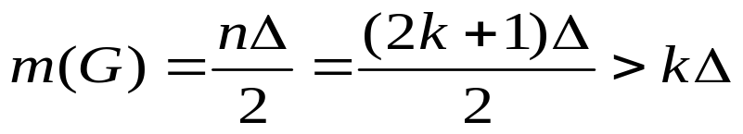




定理6 设G是奇数阶Δ正则单图,若Δ>0,则：
证明：设n=2k+1。因G是Δ正则单图，且Δ>0，所以：
由定理5：
例4 设n=2k+1,k>0。求
解：由定理6知：

Slide 20


例5 求出彼得森图的边色数。
G
解：一方面，彼得森图中去掉任意一个1因子后，剩下两个5点圈，所以，不能进行1因子分解，所以：
另一方面：通过验证，G可以4正常作色。所以：

Slide 21
例6 (1) 设G=(X, Y)是一个最大度为Δ的偶图，求证，G是某个Δ正则偶图 G*的子图。
(2) 用(1) 证明：偶图的边色数等于其最大度。
证明 (1) 按如下方式构造G*。
如果G不是Δ正则偶图，先将G按下图所示方式构造成为G₁
X
Y
Y
X
G ⁽¹⁾
G ⁽²⁾
G₁

Slide 22
X
Y
G ⁽¹⁾与G ⁽²⁾分别是G的拷贝。
红色 边表示x_{i}与x_{i}(y_{i}与y_{i})之间的一条连线，要求是d(x_{i})<Δ(d(y_{i})<Δ),这样得到的新偶图就是G_{1。}
Y
X
G ⁽¹⁾
G ⁽²⁾
G₁
如果G₁是Δ正则偶图，则G*=G₁
否则，在G₁的基础上，重复上面的过程，可得到G₂,这样不断下去，最终得到包含G的Δ正则偶图G*。
(2) 由(1) 对于任意最大度为Δ的偶图G,均存在G的Δ正则母图G*。又由于正则偶图存在1因子分解，所以，G*可以划分为Δ个1因子，从而其边色数为Δ。这样G的边色数也为Δ。

Slide 23
例7 证明：每个哈密尔顿3正则图都有泰特(Tait)着色。3正则图的正常3边着色称为泰特着色。
证明：设G是3正则H图，C是G的一个H圈，则C是偶圈，所以C是2可正常边着色的。因G-C是G的一个1因子，所以，可1正常边着色。因此，G是可以3边正常着色的，即G有泰特着色。
注：数学家泰特提出泰特着色主要是基于他想由此证明“四色定理”。因为如果证明了每个3连通3正则平面图的边色数是3，那么“四色定理”就得到证明。泰特认为：每个3连通3正则平面图是H图，所以由上面例7，泰特深信他已经证明了“四色定理”。可是，非常遗憾，数学家托特通过构图方式否定了每个3连通3正则平面图是H图的断言。可以查看第四章课件。

Slide 24
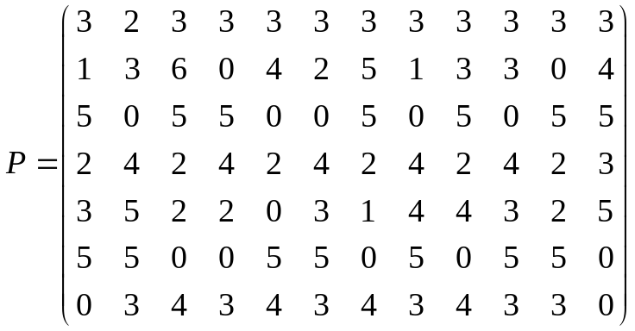
(三)、边着色的应用
边着色对应的实际问题就是图的匹配分解问题。边色数对应的是最小匹配分解问题。所以，生活中的许多问题都可模型为边着色问题来解决。
例1 (排课表问题) 在一个学校中，有7个教师12个班级。在每周5天教学日条件下，教课的要求由如下矩阵给出：
y₁
y₂
y₃
y₄
y₅
y₆
y₇
y₈
y₉
y₁₀
y₁₁
y₁₂
x₁
x₂
x₃
x₄
x₅
x₆
x₇

Slide 25
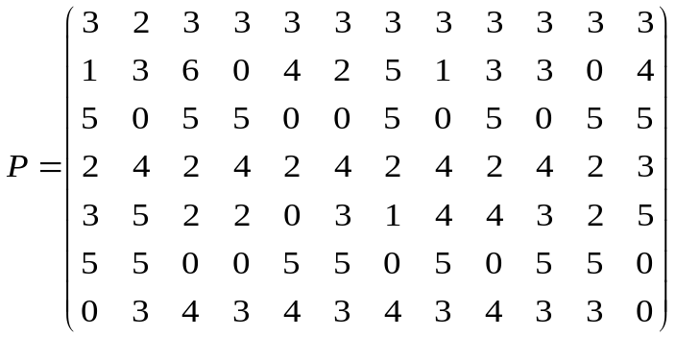
其中，p_{ij}表示x_{i}必须教y_{j}班的节数。求：
(1) 一天分成几节课，才能满足所提出的要求？
(2) 若安排出每天8节课的时间表，需要多少间教室？
y₁
y₂
y₃
y₄
y₅
y₆
y₇
y₈
y₉
y₁₀
y₁₁
y₁₂
解：问题可模型为一个偶图。
x₁
x₂
x₃
一节课对应边正常着色的一个色组。由于G是偶图，所以边色数为G的最大度35。这样，最少总课时为35节课。平均每天要安排7节课。
x₄
x₅
x₆
x₇
如果每天安排8节课，因为G的总边数为240，所以需要的教室数为240/40=6。

Slide 26
例2 (比赛安排问题) Alvin (A)曾邀请3对夫妇到他的避暑别墅住一个星期。他们是：Bob和Carrie , David和Edith, Frank和Gena。由于这6人都喜欢网球运动，所以他们决定进行网球比赛。6位客人的每一位都要和其配偶之外的每位客人比赛。另外，Alvin将分别和David， Edith， Frank， Gena进行一场比赛。若没有人在同一天进行2场比赛，则要在最少天数完成比赛，如何安排？
解：用点表示参赛人，两点连线当且仅当两人有比赛。这样得到比赛状态图。
问题对应于求状态图的一种最优边着色(用最少色数进行正常边着色)。

Slide 27

B
状态图为：
E
G
C
D
F
A
图G
由于n=2×3+1, 所以k=3。而Δ=5 ，m=16>3×5=kΔ,所以由定理5知：

Slide 28
最优着色为：
B
E
G
C
D
F
A
图G

Slide 29
作业
P187---190 习题7 ：1----6

Slide 30
Thank You !

